Slide 1

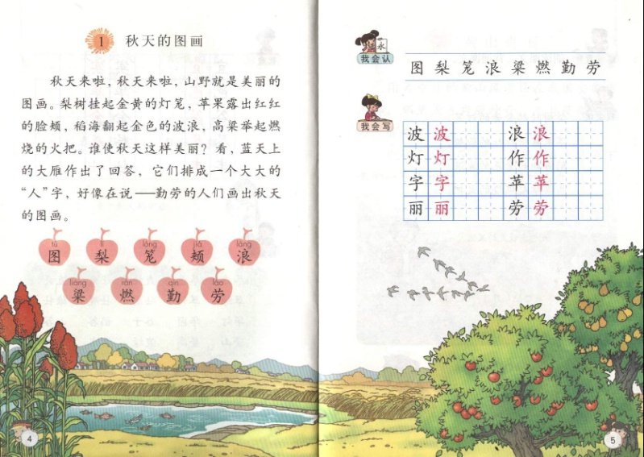

1 秋天的图画

Slide 2
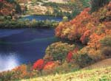

1 秋天的图画
秋天来啦，秋天
来啦，山野就是
美丽的图画。

Slide 3
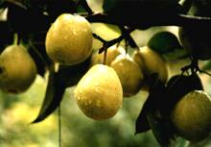
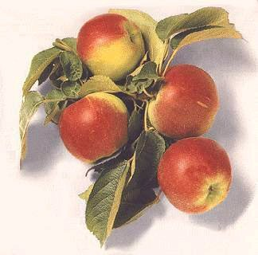
梨树挂起金黄的灯笼
苹果露出红红的脸颊

Slide 4

稻海翻起金色的 波浪,高粱举起燃烧的火把.

Slide 5
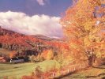

谁使秋天这样美丽?
看,蓝天上的大雁作出了回答,它们排成一个大大的“人”字,好象在说--勤劳的人们画出秋天的图画.

Slide 6

我会认
图 梨 笼 浪
粱 燃 勤 劳

Slide 7

我会写
波 浪 灯 作
字 苹 丽 劳

Slide 8

我会读
梨树挂起金黄的灯笼。
苹果露出红红的脸颊。
稻海翻起金色的波浪。
高粱举起然烧的火把。

Slide 9

把咱们的作品带来，办个展览吧！

